Slide 1
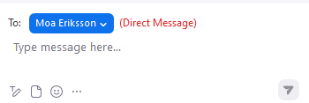
Snart börjar…
Demo av version 2.89 Mötet spelas in. Inspelningen och chatten kommer läggas upp på ladokkonsortiet.se.
Vill du inte vara med?
Stäng av kamera och mikrofon. Skicka direktmeddelanden i chatten till Moa Eriksson.

Slide 2
Demo av version 2.89
Klara Nordström, användarstöd och kommunikation
Moa Eriksson, användarstöd och kommunikation

Slide 3
Återkoppling från demo 2.88
?
Varför behövs "Kataloginformation: Hantera grunddata" för att hantera aviseringstexter för bevis? Vi vill kunna styra vem som gör vad.
Orsaken till förändringen är:
Systemaktiviteten behövs sedan tidigare för att redigera aviseringstexter för TG, så vi följer nu samma mönster för bevis.
Systemaktiviteten behövs sedan tidigare för att redigera dokumentkonfiguration för bevis, vilket vi antar är samma användare som gör.
Finns inskickat supportärende: LADOKSUPP-21187
!

Slide 4
Detta kommer demonstreras
Individuell studieplan
Bevis

Slide 5
Grunddata
På de ställen där extern part väljs fungerar det nu korrekt att skrolla i listan med värden.
I grunddatakategorin ”Utbildningssamarbete” går det nu att välja alla typer av extern part när man skapar ett nytt grunddatavärde.

Slide 6
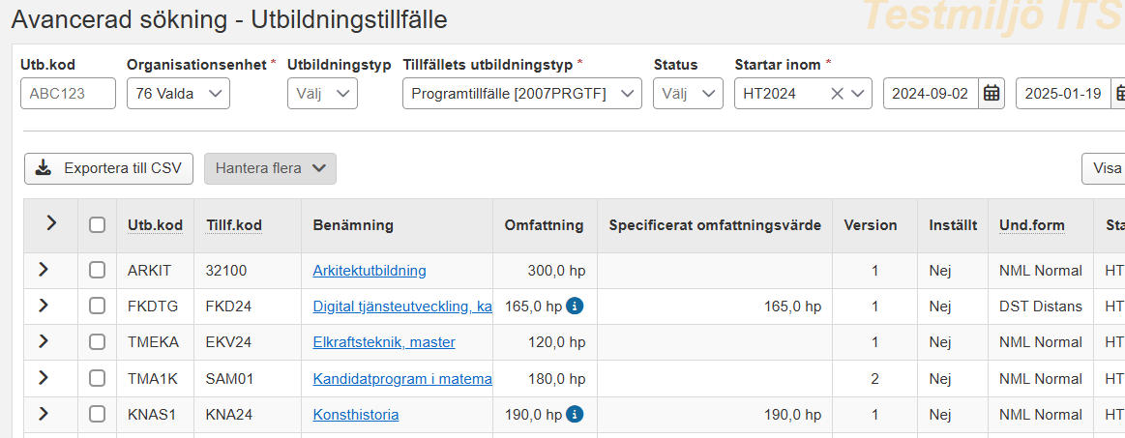
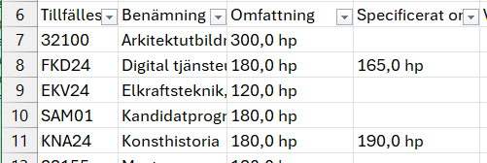
Utbildningsinformation
I "Avancerad sökning" visas nu värde för attributet "Specificerat omfattningsvärde" i sökresultatet och i csv-filen.

Slide 7
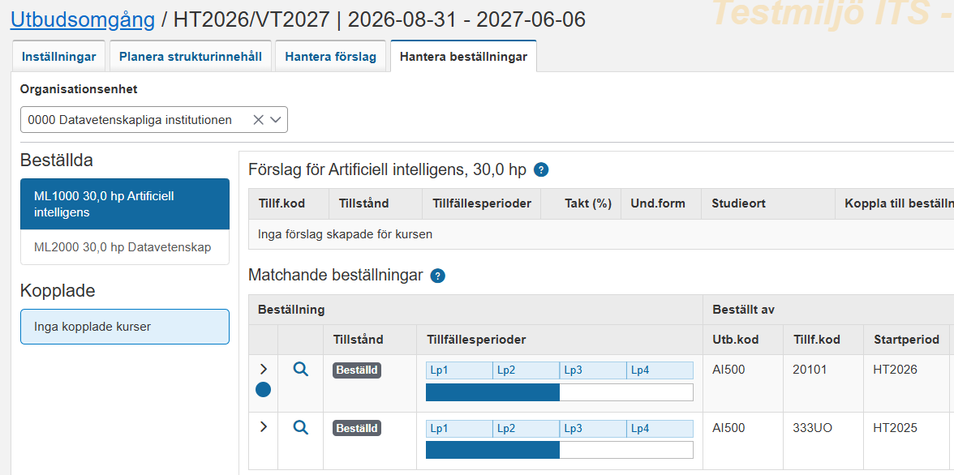
Utbudsomgång
Om en beställning i fliken "Hantera beställningar" innehåller en kommentar så indikeras detta genom att en blå prick visas under knappen för att expandera aktuell rad.

Slide 8
Utbudsomgång
Om en beställning i fliken "Hantera beställningar" innehåller en kommentar så indikeras detta genom att en blå prick visas under knappen för att expandera aktuell rad.
Vid utsökning av förlagor att lägga till som förslag till utbildningstillfällen är det nu möjligt att avgränsa på antagningsomgång.
Det är nu möjligt att avgränsa följande systemaktiviteter på organisationsenhet:
Utbudsomgång: Skapa förslag till utbildningstillfällen
Utbudsomgång: Hantera beställning för kurspaketeringstillfälle
Utbudsomgång: Lägg till innehåll i struktur i utbudsomgång
Utbudsomgång: Ta bort beställning i utbudsomgång
Utbudsomgång: Skapa utbud från förslag
Utbudsomgång: Hantera utbildningsversion för förslag i utbudsomgång,
Utbudsomgång: Ta bort förslag till utbildningstillfälle
Utbudsomgång: Hantera mall för förslag i utbudsomgång
Utbudsomgång: Hantera inkommen beställning
Utbudsomgång: Hantera förslag till utbildningstillfällen
Utbudsomgång: Ange läsperiod för förslag i utbudsomgång

Slide 9
Individuell studieplan
När en personkoppling ska göras visas endast:
Verksamhetsroller som har verksamhetsområde ISP
Användare som har behörighet som den verksamhetsrollen, inom aktuell organisationsenhet.

Slide 10
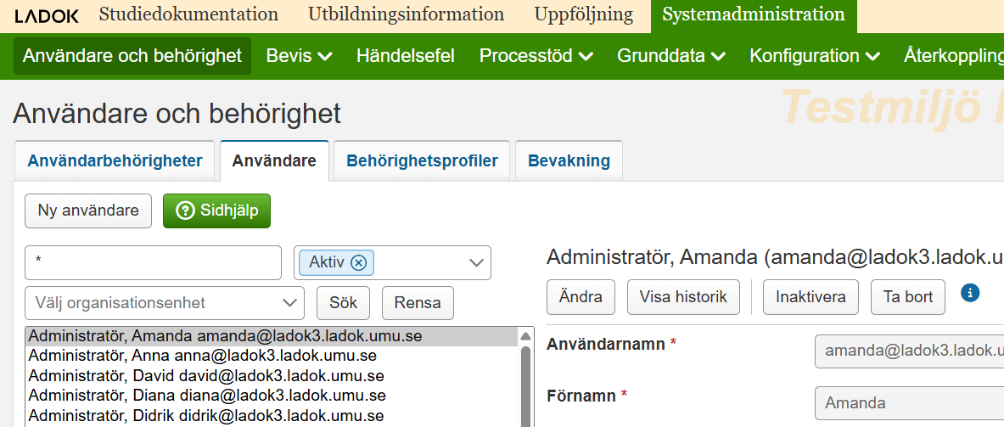
Pedagogiskt stöd
Inaktiverade användare går inte längre att välja som "Aviserad beslutsfattare" eller "Administratör" på aktivitetstillfällen.

Slide 11
Pedagogiskt stöd
Inaktiverade användare går inte längre att välja som "Aviserad beslutsfattare" eller "Administratör" på aktivitetstillfällen.
Det går nu att läsa information om inställningar på aktivitetstillfällen med systemaktiviteten "Pedagogiskt stöd: Läsa information".

Slide 12
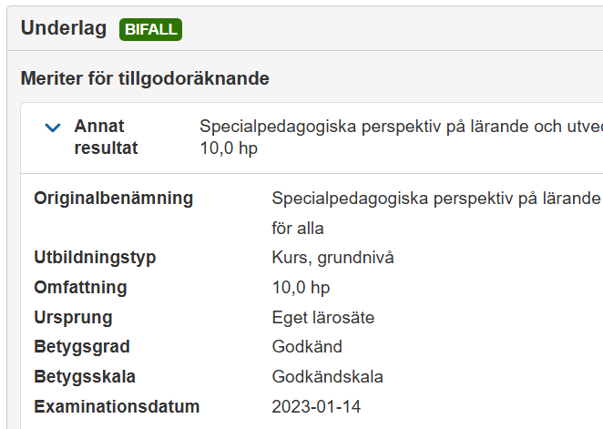
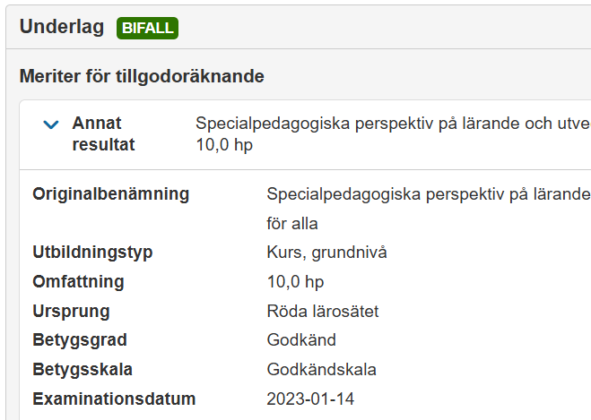
Tillgodoräknande
Nu visas det aktuella lärosätets namn som ursprung för "Annat resultat" och "Annan merit", istället för "Eget lärosäte" om det är valt.
Före
Nu

Slide 13
Bevis
Det går nu att dokumentera tidigare utfärdat bevis på lärosätet. Tidigare gjordes det genom beställning till Ladokkonsortiet.
Kräver nya systemaktiviteten: "Bevis: Dokumentera tidigare utfärdade bevis".

Slide 14
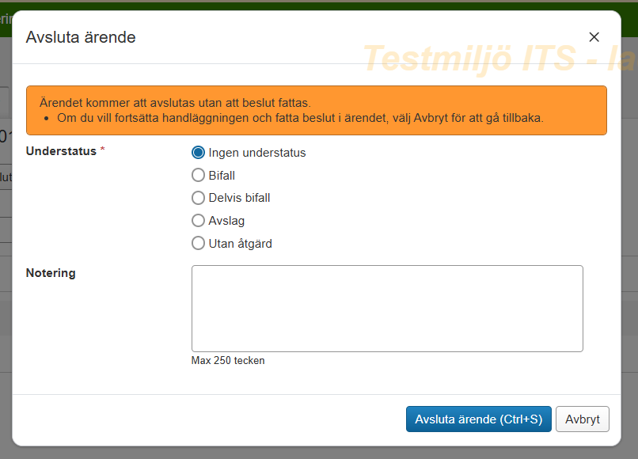
Tillgodoräknande och bevis
Om ett bevisärende eller tillgodoräknandeärende avslutas utan att beslut fattas eller dokumenteras i ärendet visas nu ett varningsmeddelande.

Slide 15
Tillgodoräknande och bevis
Om ett bevisärende eller tillgodoräknandeärende avslutas utan att beslut fattas eller dokumenteras i ärendet visas nu ett varningsmeddelande.
När ett ärende återöppnats och sedan avslutas föreslås nu understatus utifrån beslutet i ärendet.

Slide 16
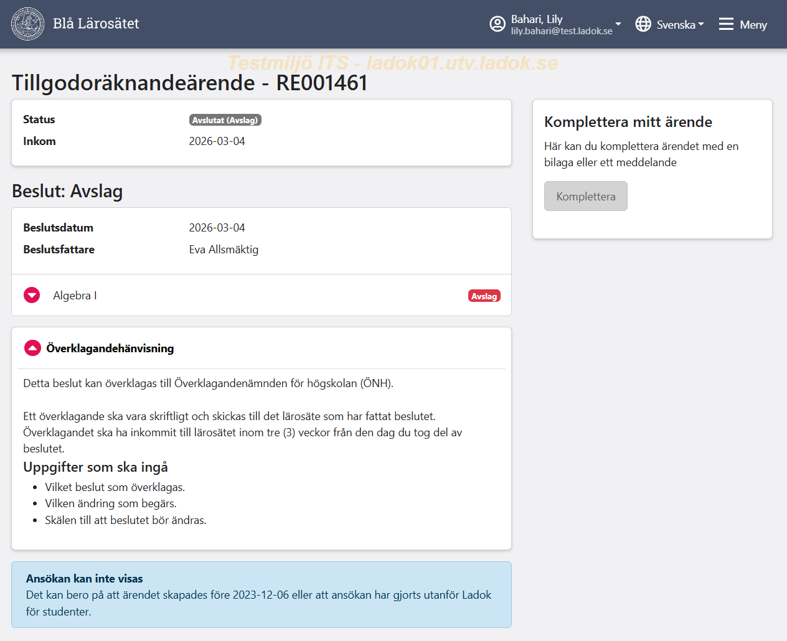
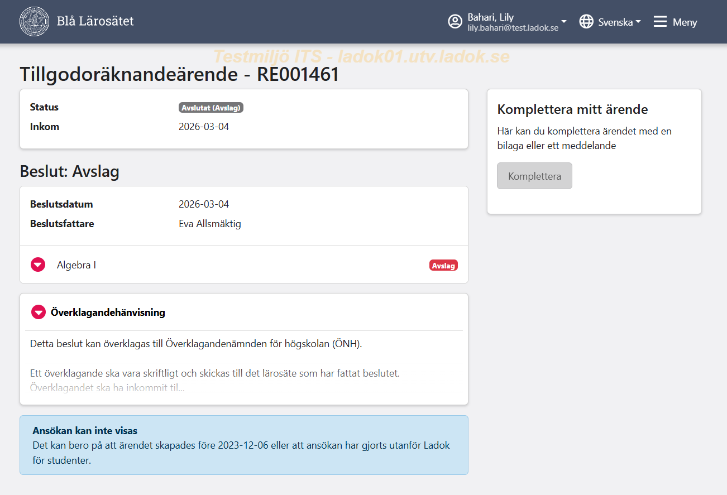
Ladok för studenter
Vid avslag på ansökan om tillgodoräknande eller bevis visas nu överklagandehänvisningen som en utfällbar panel, för att ta mindre uppmärksamhet på sidan.
Före
Nu

Slide 17
BI-objekt
Uppföljningsdatabasen har kompletterats med följande nya BI-objekt för medarbetarrättigheter:
BI_MEDARBETARRATTIGHETER med data om själva rättigheten
BI_MEDARBETARRATTIGHETER_GRUPPAVGRANSNINGAR med data om avgränsningar på grupp
BI_MEDARBETARRATTIGHETER_STUDENTAVGRANSNINGAR med data om avgränsningar på student
BI_MEDARBETARRATTIGHETER_KURSAVGRANSNINGAR med data om avgränsning på kurs
BI_MEDARBETARRATTIGHETER_KURSTILLFALLESAVGRANSNINGAR med data om avgränsning på kurstillfälle
BI_MEDARBETARRATTIGHETER_MODULAVGRANSNINGAR med data om avgränsning på modul
BI_MEDARBETARRATTIGHETER_UTBILDNINGSTYPSGRUPPSAVGRANSNINGAR med data om avgränsning på utbildningstyp Data kommer att vara tillgängligt senast dagen efter driftsättning av version 2.89 (det vill säga 12 mars).
Samtliga befintliga BI-objekt är nu kompletterade med kolumnen SENAST_ANDRAD.

Slide 18
Planeras att levereras 2.90
Resultat: Möjlighet att dokumentera resultat på forskningsarbete
Utbudsomgång: Utökat stöd för hantering av inriktningstillfällen i utbudsomgång

Slide 19
Tack för idag!

